Slide 1
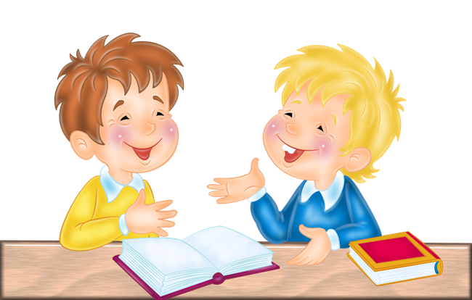
УРОК ЧТЕНИЯ

Slide 2
Чтоб все мечты в жизнь могли воплотиться И чтоб короткими стали пути, Мы будем к знаниям с книгой стремиться, Нам друга лучше, чем книга, не найти.

Slide 3
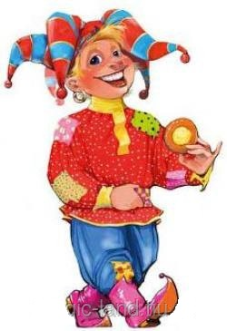
Отгадайте загадку
Он с бубенчиком в руке,
В сине-красном колпаке.
Он весёлая игрушка,
И зовут его …

Slide 4
Отгадайте загадку
Посадили зернышко –
вырастили солнышко.

Slide 5
?

Slide 6
ТЕМА УРОКА:
«Буква П»

Slide 7
Работа по учебнику
с. 113 - 115

Slide 8
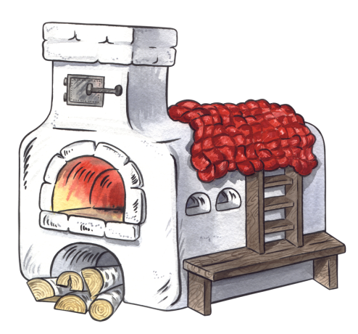
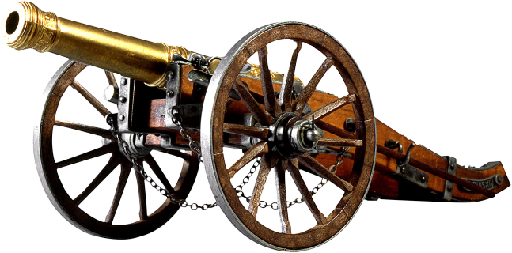
Звуковой анализ слов
п
п

Slide 9
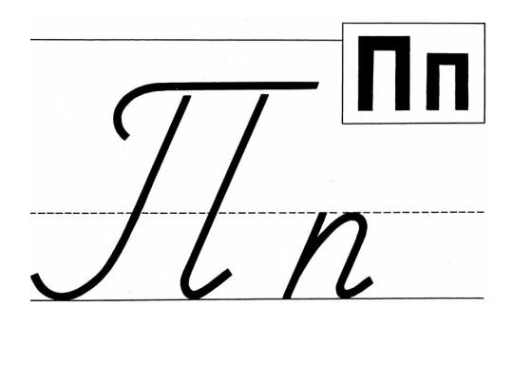
[п]
[п’]

Slide 10
Букву П в спортивном зале
Перекладиной назвали.
Ну-ка, милый, не ленись, –
Подойди и подтянись.

Slide 11
ё
п
я
и
о
у
ю
а
е
э
ы
а
о
у
ы
э
я
ё
ю
и
е
далее
меню

Slide 12
Чтение слогов
па - по - пу - пы - пэ
пя - пё - пю - пи - пе

Slide 13
Деление слов на слоги
пол | папа | липа
пил | пара | лапы
пел | лапа | плот

Slide 14
Деление слов на слоги
поле | полка
луна | палка
пила | пилка

Slide 15
б | о | р | т
п
 |  | с
м
о
р
т
п
о
т
о
с
т
ПОТОП ТОПОТ

Slide 16
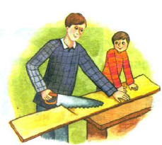
Работа с текстом
«Папа»
Летят опилки белые,
Летят из-под пилы!
Это плотник делает
Рамы и полы.
– Какие ещё профессии начинаются на букву п?
- О какой профессии этот текст?

Slide 17
Папа
У папы пила. Папа пилил. Он делал полку. Сын помогал папе. Папа и сын работали.
меню

Slide 18
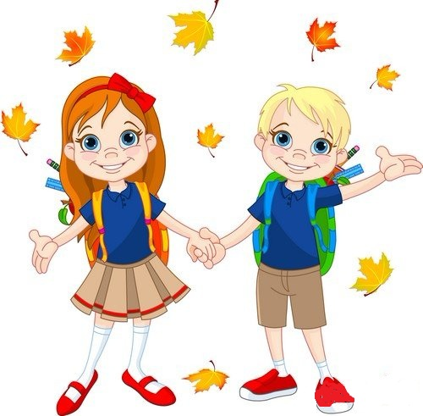
Работа в парах
Много с буквами хлопот,
Уж такой они народ.
Но когда с умом, толково
Их поставить в чёткий ряд –
Превратятся буквы в слово
И с тобой заговорят.

Slide 19
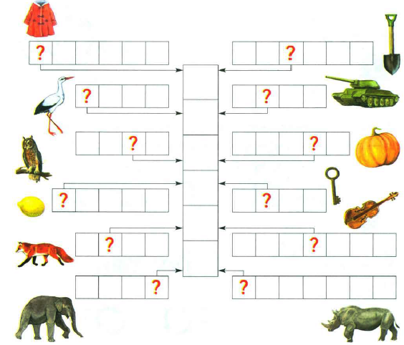
п
а
в
л
и
н

Slide 20
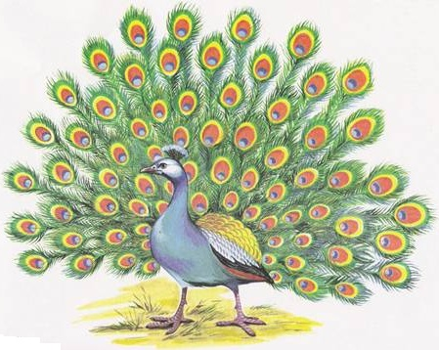
Проживает в странах жарких,
А в нежарких — в зоопарках.
И спесив он, и хвастлив,
Потому что хвост красив.
Им любуется он сам
И показывает нам.

Slide 21
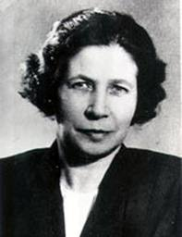
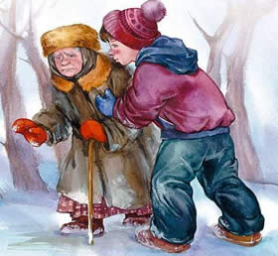
Валентина Осеева
«Просто старушка»

Slide 22
РЕФЛЕКСИЯ
– Что нового узнали на уроке?
– Дайте характеристику новым звукам.
– Какие трудности довелось испытать? В какой деятельности, в выполнении каких заданий сомневаетесь, чувствуете себя неуверенными?

